Slide 1
Umhverfismálefni og umhverfisstjórnunarkerfi Faxaflóahafna sf.
Erna Kristjánsdóttir, markaðs- og gæðastjóri

Slide 2
Hvað eru Faxaflóahafnir sf. að gera í umhverfismálum?
Faxaflóahafnir eru að innleiða ISO 14001 umhverfisstjórnunar- kerfi sem við vonumst til að fá vottað í lok þessa árs.
Skemmtiferðaskip með viðurkennt umhverfisstjórnunarkerfi njóta afsláttar af úrgangsgjaldi Faxaflóahafna sf.
Landtengingar draga úr losun gróðurhúsalofttegunda og annari mengun frá skipum í höfn. Árið 2016 var öllum þeim skipum sem geta tengst við höfn gert skylt að gera svo hjá Faxaflóahöfnum.

Slide 3
Hvað eru Faxaflóahafnir sf. að gera í umhverfismálum?
Faxaflóahafnir og Hafnasamband Íslands hafa skrifað undir áskorun The Arctic commitment um bann við notkun á svartolíu í Norðurhöfum.
Faxaflóahafnir sf. og Hafnasamband Íslands hafa skorað á íslensk stjórnavöld að fullgilda Viðauka VI í Marpol samningnum og að taka um ECA svæði (Emission control area) innan efnahagslögsögu Íslands.
Faxaflóahafnir sf. eru eitt 130 fyrirtækja á Íslandi sem hafa skuldbundið sig til að draga úr losun gróðurhúsalofttegunda (Parísarsamkomulagið, COP21)

Slide 4
Hvað eru Faxaflóahafnir sf. að gera í umhverfismálum?
Faxaflóahafnir sf. hafa haldið grænt bókhald frá árinu 2006. Í grænu bókhaldi eru eftirfarandi þættir vaktaðir: – Raforka (notkun og sala), – Heitt og kalt vatn (notkun og sala), – Eldsneytisnotkun og losun gróðurhúsalofttegunda, – Pappírsnotkun á hvern starfsmann, – Úrgangur og spilliefni, bæði frá starfsemi Faxaflóahafna og annarrar starfsemi á hafnarsvæðinu ásamt úrgangi frá skipum, – Mengunaróhöpp sem eru tilkynningarskyld, – Dýpkun hafna og ráðstöfun dýpkunarefna, – Landfyllingar á hafnarsvæðum.

Slide 5
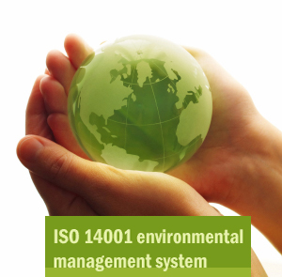

Slide 6
Hvað er vottað umhverfisstjórnunarkerfi?
Staðallinn ISO 14001 fjallar um það hvernig setja má upp árangursríkt umhverfisstjórnunarkerfi, þar sem umhverfisleg ábyrgð er tvinnuð saman inn í rekstur fyrirtækisins.
Staðallinn setur ekki ákveðnar kröfur um árangur í umhverfismálum, heldur setur fram viðmið og kortleggur áætlun sem fyrirtækið getur fylgt til að setja upp skilvirkt umhverfisstjórnunarkerfi.
Að vera með vottað umhverfisstjórnunarkerfi þýðir að fyrirtækið er búið að skilgreina hverjir eru helstu umhverfisþættir starfseminnar og hvaða umhverfisáhrif hljótast af þeim.

Slide 7
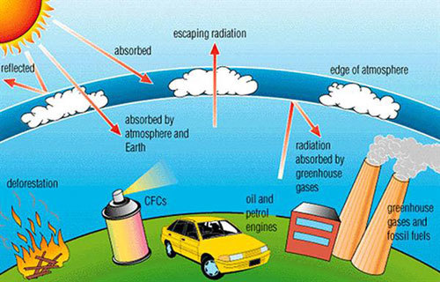
Hvað er vottað umhverfisstjórnunarkerfi?
Fyrirtækið þarf síðan í kjölfarið þarf að fylgjast reglulega með þessum þáttum og setja sér markmið um að draga úr umhverfisáhrifum.
Fyrirtækið í heild sinni þarf að vinna eftir ákveðinni umhverfisstefnu og passa upp á að innra eftirlit sé virkt og reglubundin rýni sé framkvæmd á öllum ferlum sem sett er upp í gæðahandbók.

Slide 8
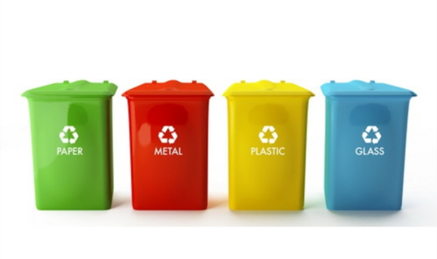
Hvað er vottað umhverfisstjórnunarkerfi?
Fyrirtækið í heild sinni þarf að huga að innkaupum til að tryggja að ekki sé verið að kaupa óæskileg efni eða í of miklu magni.
Fyrirtækið mun fara að fylgjast með úrgangsmyndun hjá sér og reyna að lámarka þann úrgang sem verður til í starfsseminni.

Slide 9
Umhverfisstefna Faxaflóahafna sf. 10. febrúar 2017
1. Að leggja sitt af mörkum til loftlagsmála
2. Að draga úr áhrifum og hindra skaðlegar afleiðingar mengunar
3. Að minnka úrgang og setja í réttan farveg það sem tilfellur

Slide 10
Umhverfisstefna Faxaflóahafna sf. 10. febrúar 2017
4. Að skipulag skili hagrænum ávinningi og virði umhverfissjónarmið
5. Að lágmarka umhverfisáhrif framkvæmda
6. Umgengni til fyrirmyndar
7. Umhverfisstjónarmiðum sé fylgt við afnot af mannvirkjum og aðstöðu

Slide 11
ÖGUN handbók
ÖGUN handbók heldur utan um umhverfisstjórnunar-kerfið okkar.
Skammstöfunin ÖGUN merkir:
Ö = Öryggi
G = Gæði
U = Umhverfi
N = Náttúra
Það skiptir máli að hlúa vel að öllum þessum atriðum til að umhverfisstjórnunarkerfið okkar verði farsælt.

Slide 12
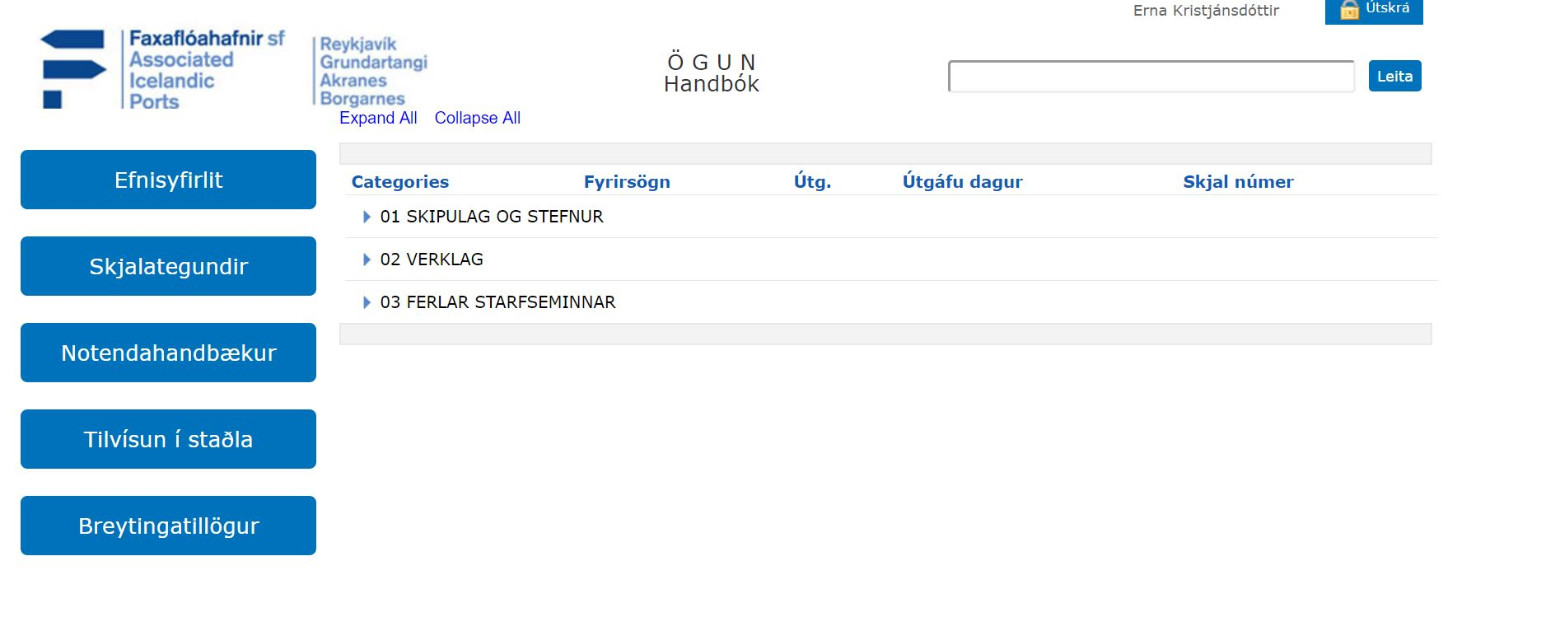

Slide 13
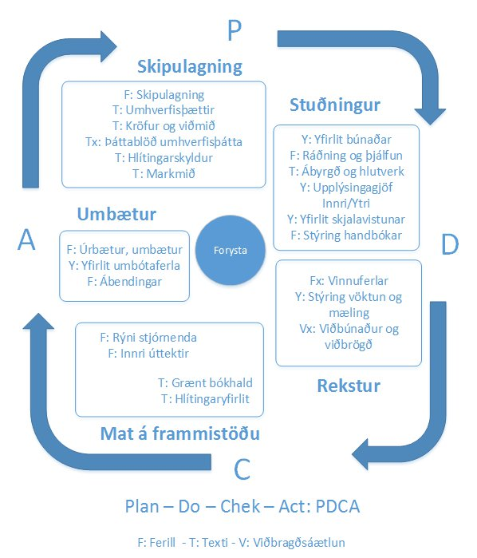
Kerfismynd

Slide 14
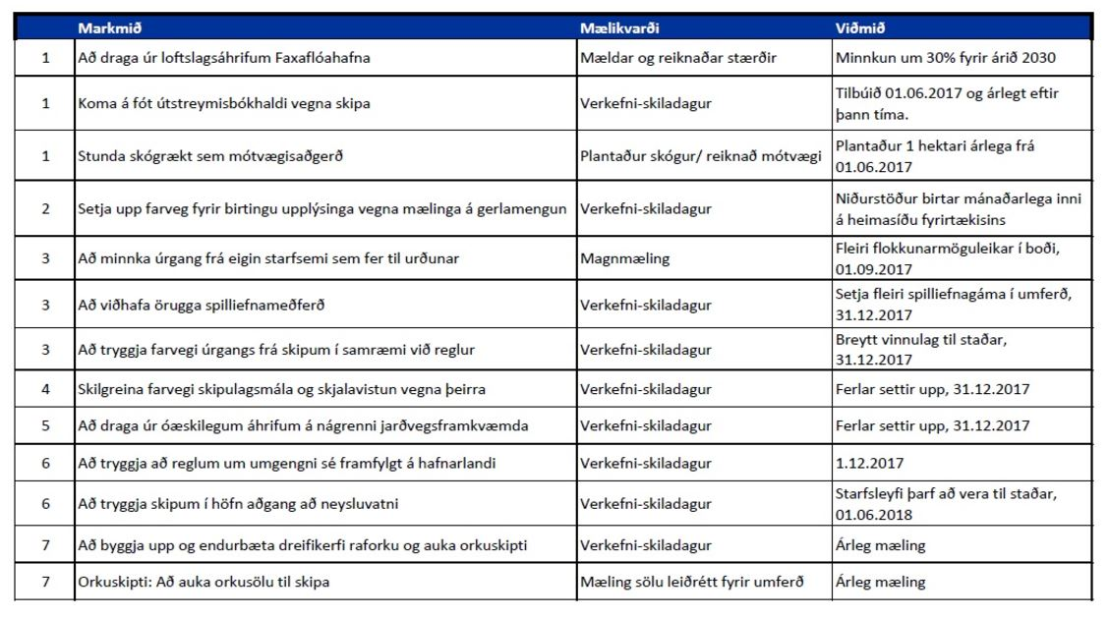
Markmiðayfirlit Faxaflóahafna sf.

Slide 15
Takk fyrir !

